Slide 1
Vergleich von datengetriebenen Clusteringmethoden im CIFAR10- und MNIST-Datensatz
von Emre Kaplan, Bünyamin Budak und Maxim Speczyk
Notes:
Maxim

Slide 2
Motivation
1 ,5 Billionen Dollar Verlust durch Stillstände
2,3 Millionen Doller pro Stunde kostet Stillstand
Extreme Menge an Daten die dies Verhindern könnten
Notes:
Maxim

Slide 3
Motivation & Zielsetzung
Supervised Learing reicht nicht aus
Wir benötigen Unsupervised Learning
Wie gut sind moderne Clustering-Methoden?
Notes:
Maxim

Slide 4

Datensätze - MNIST
Handgeschrieben Ziffern
28 x 28 Pixel
Graustufen
-> Geringe Komplexität
https://de.wikipedia.org/wiki/MNIST-Datenbank#/media/Datei:MnistExamples.png
Notes:
Maxim

Slide 5
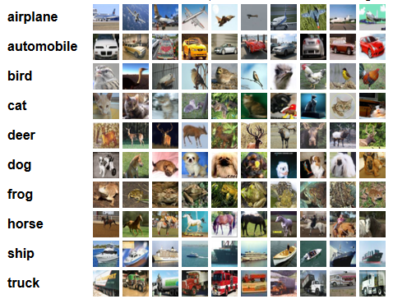
Datensätze – CIFAR10
Realistische Objekte
32 x 32 Pixel
RGB
-> Hohe Komplexität & Varianz
https://www.cs.toronto.edu/~kriz/cifar.html
Notes:
Maxim

Slide 6
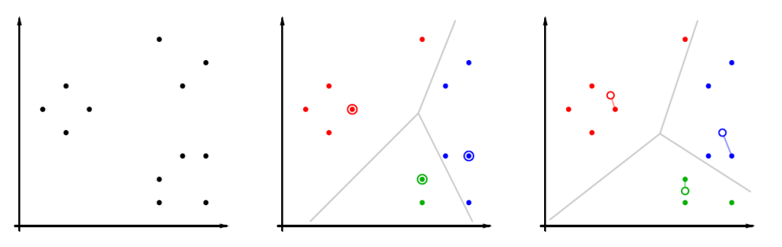
K-means - Clustering Verfahren
iteratives, zentroid-basiertes Verfahren.
Minimierung der quadratischen Abstände zum Cluster-Mittelpunkt.
Wechselspiel: Datenpunkt-Zuweisung ↔ Update der Zentren.
Vorteile: Effizienz & Einfachheit
Nachteile: Ergebnisse hängen stark vom Startpunkt ab, k muss festgelegt sein
Notes:
Emre

Slide 7
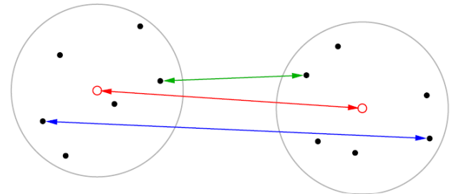
Hierarchisch - Clustering Verfahren
Bottom-Up-Ansatz: Jeder Punkt startet als eigenes Cluster.
Schrittweise Verschmelzung der ähnlichsten Cluster.
Vorteil: Deterministisch (liefert immer das gleiche Ergebnis, kein Zufall).
Nachteil: Hoher Rechenaufwand
Notes:
Emre

Slide 8
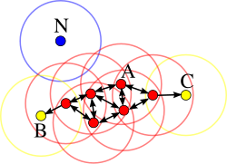
Dichtebasiertes Clustering - Clustering Verfahren
Definition von Cluster durch Punktdichte (statt Abstand zum Zentrum).
Unterscheidung in Kernpunkte, Randpunkte und Rauschen.
Vorteil: Erkennt Cluster beliebiger Form (nicht nur Kugeln).
Feature: Kann Noise (Rauschen) identifizieren und aussortieren (wichtig bei chaotischen Daten wie CIFAR-10).
Notes:
Emre

Slide 9
PCA
Mehrdimensionalität schwer im Koordinatensystem darzustellen
Man nimmt zwei Spalten und analysiert sie
Man sucht Schwerpunkt der Daten
Man verschiebt die Punkte (erlaubt, da Relativität nicht verloren geht)
Man zieht Gerade durch den Ursprung (wie sie liegt, hängt von Abständen hab)
Man führt die Punkte direkt (im 90°) zur Gerade
Steigung der Gerade = Verhältnis (-x/y)
Oft Länge der Steigung = 1 für Eigenvektor und Eigenwert
Eigenwert (Varianz) beschreibt Einfluss
 | Gene 1 | Gene 2 | …
Maus 1 | 1 | 2 | …
Maus 2 | 3 | 4 | …
Maus 3 | 2 | 3 | …
… | … | … | …
PCA1
65%
PCA2
35%
Gene 2
Gene 2
Gene 2
Gene 1
Gene 1
$$d_{1}^{2}+d_{2}^{2}+d_{3}^{2}=max$$
Gene 1
Notes:
Emre

Slide 10
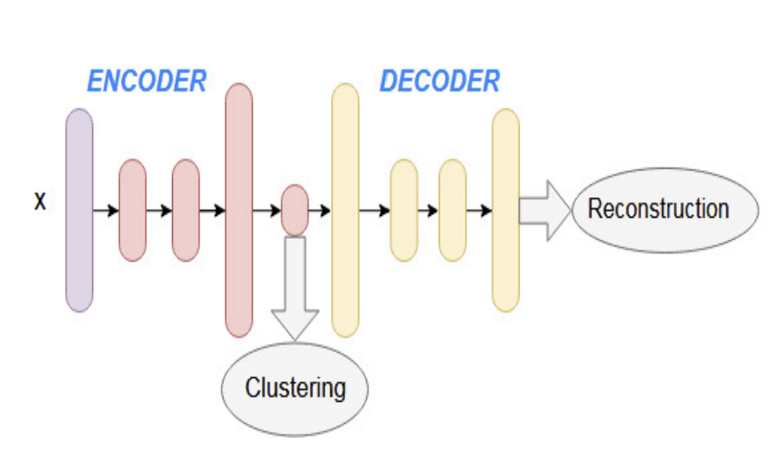
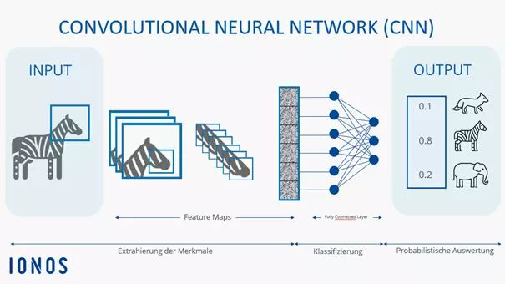
Autoencoder
$ℝ^{D}↔ℝ^{d}$ (ideal)
Statt zu Projizieren komprimiert der Encoder die Daten durch Aktivierungsfunktion
Zwischenraum für Datenverarbeitung
Verliert Interpretierbarkeit
Decoder zum Prüfen der komprimierten Darstellung
Linearer Autoencoder (LAE) mit linearer Aktivierungsfunktion (vollständig verbundene Schicht) für MNIST
Convolutional Autoencoder (CAE) mit Faltungsschichten für CIFAR10
$$z=h\left(W∙x+b\right)$$
Notes:
Emre

Slide 11
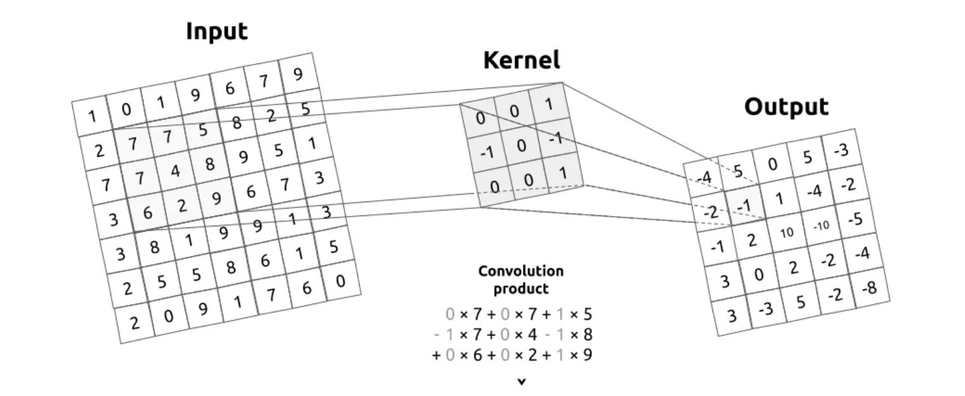
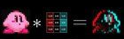
Convolution (Faltung)
Input mit Filter multipliziert
Output nennt man „Feature Map“
7X7 und 3x3 ergibt 5x5 Feature Map
OH = IH – FH + 1
OB = IB – FB + 1
-1
Beispiel: Darstellung von Figuren

Slide 12
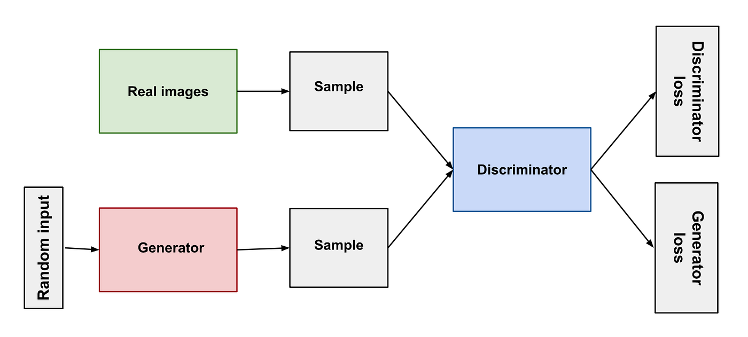
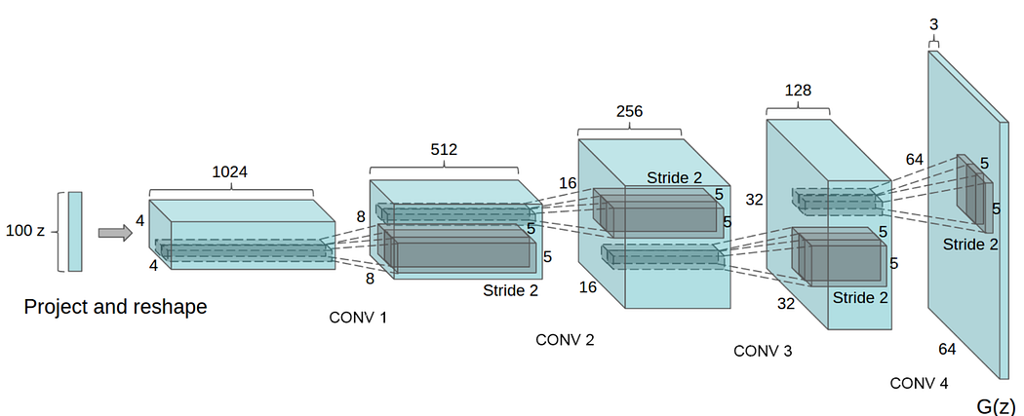
DCGAN (generativ)
DCGAN ist ein GAN mit veränderter Schichtstruktur für die Implementierung des Generators G und Diskriminators
Generator generiert Fake-Daten
Diskriminator erkennt Daten
Fake- und Real-Daten werden gemischt
Entweder täuscht Generator oder Diskriminator erkennt (nicht beides!)
Notes:
Emre

Slide 13
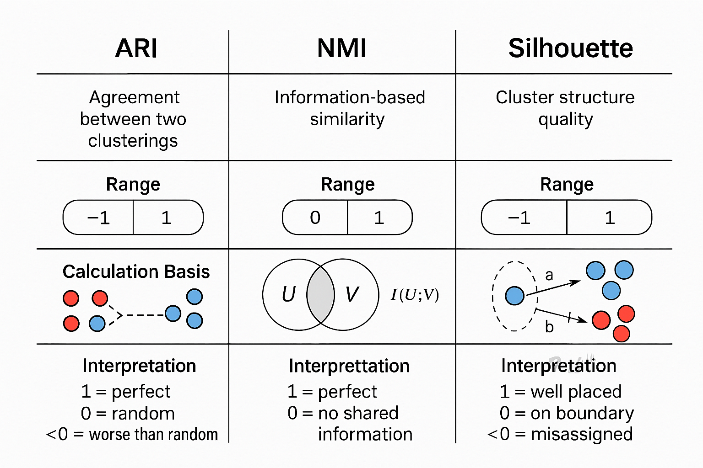
Metriken (Maß)
ARI – Übereinstimmung zwischen zwei Cluster
NMI – informationsbasierte Ähnlichkeit
Silhouette score – Distanzvergleich: eigener Cluster vs. nächster
Notes:
Emre

Slide 14
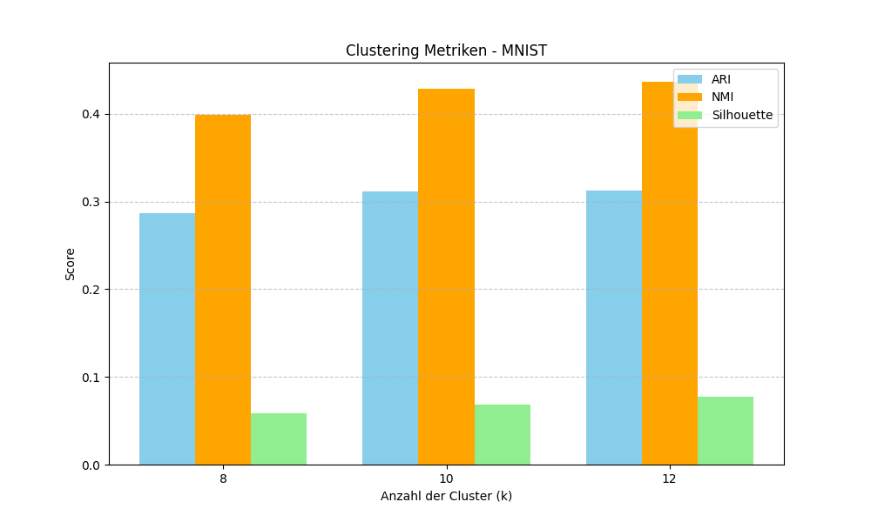
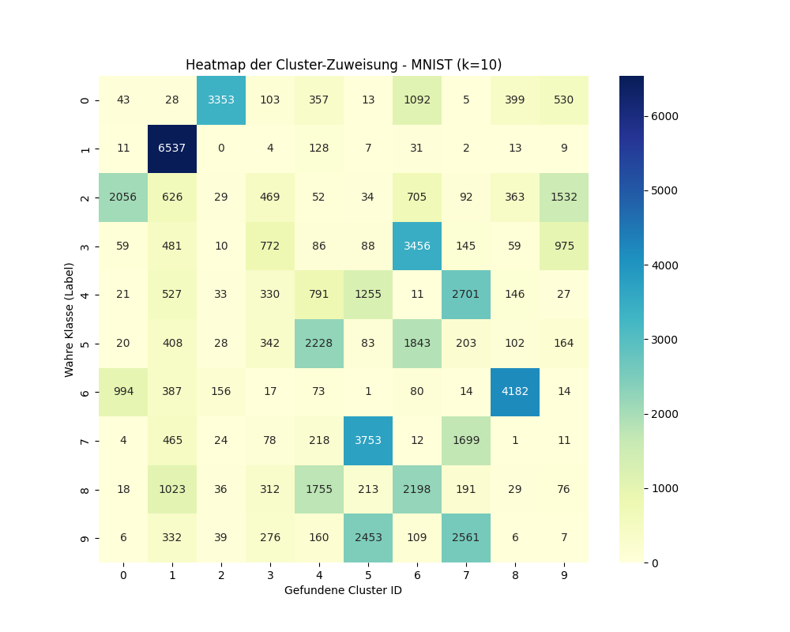
KMEANs Baseline mit PCA (MNIST)
Notes:
Maxim

Slide 15
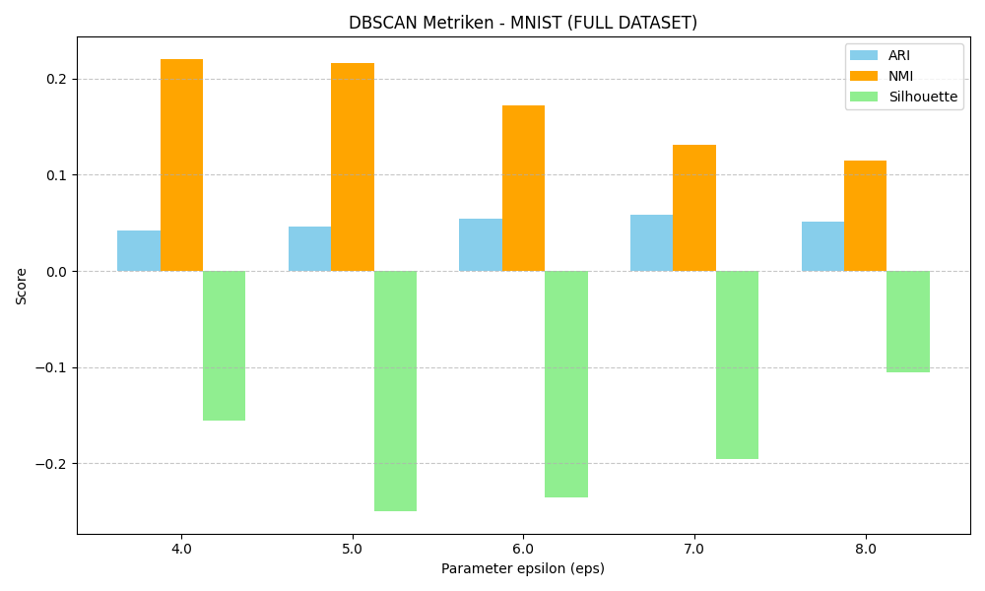
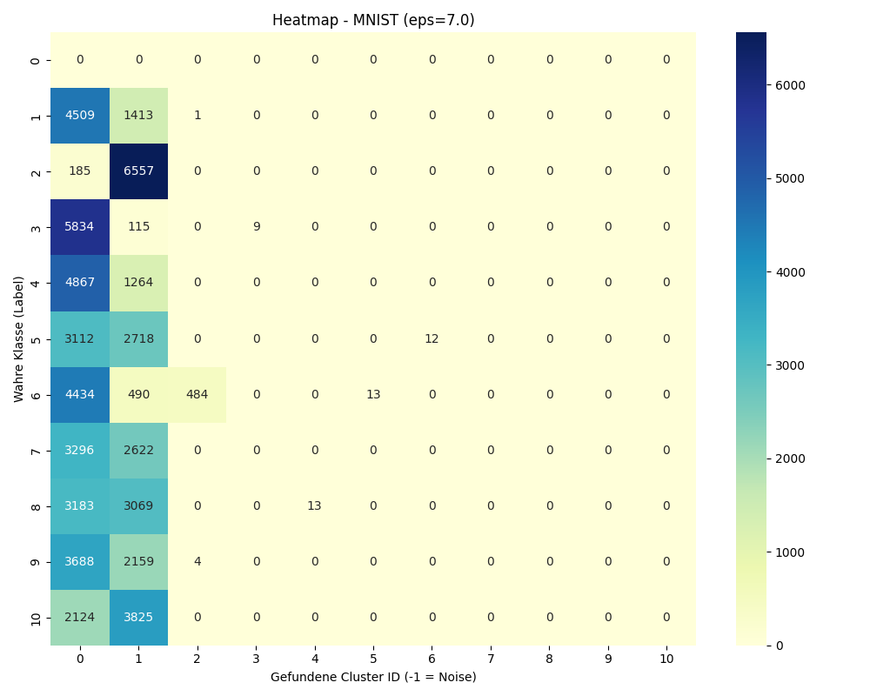
DBSCAN Baseline mit PCA (MNIST)
Notes:
Maxim

Slide 16
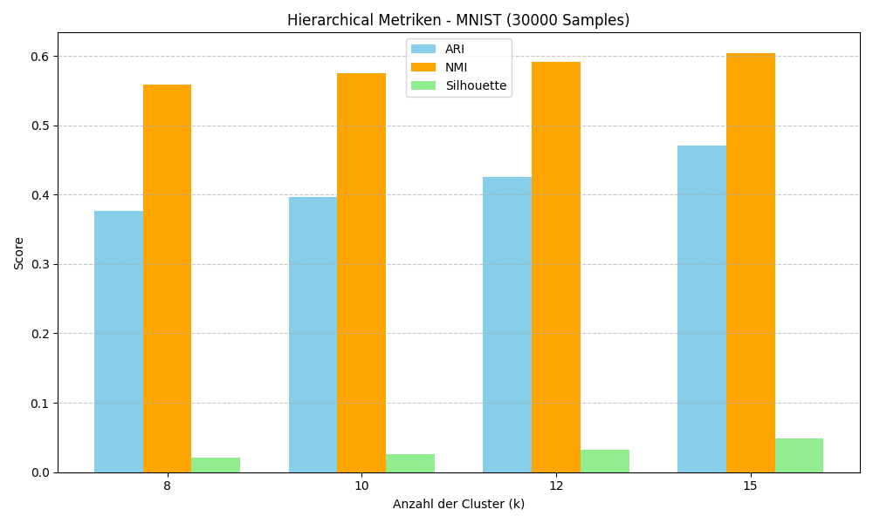
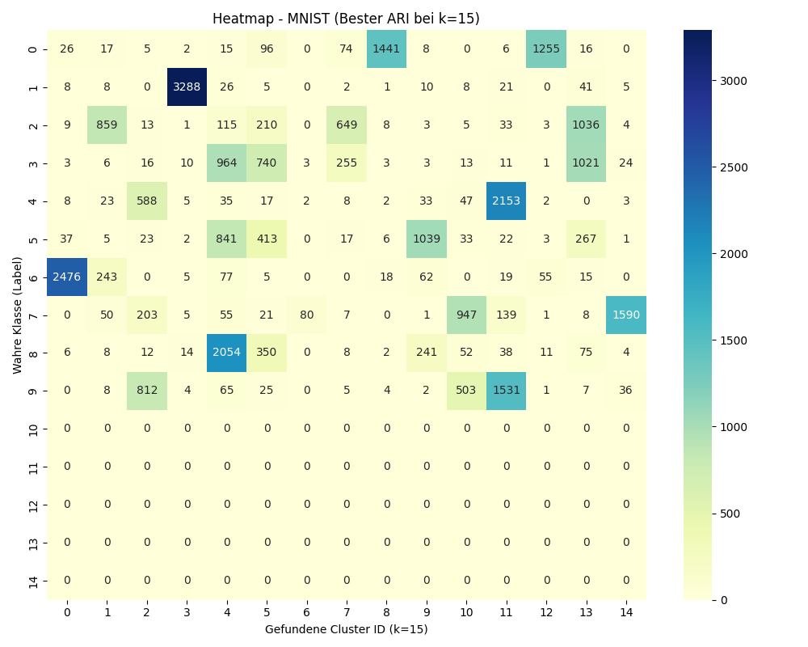
Hierarchisches Baseline mit PCA (MNIST)
Notes:
Maxim

Slide 17
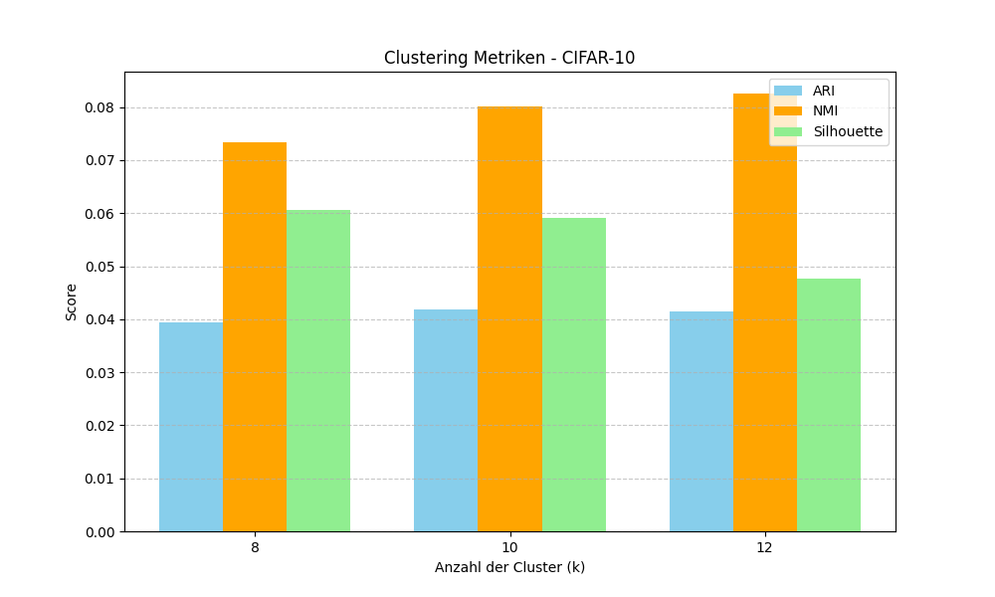
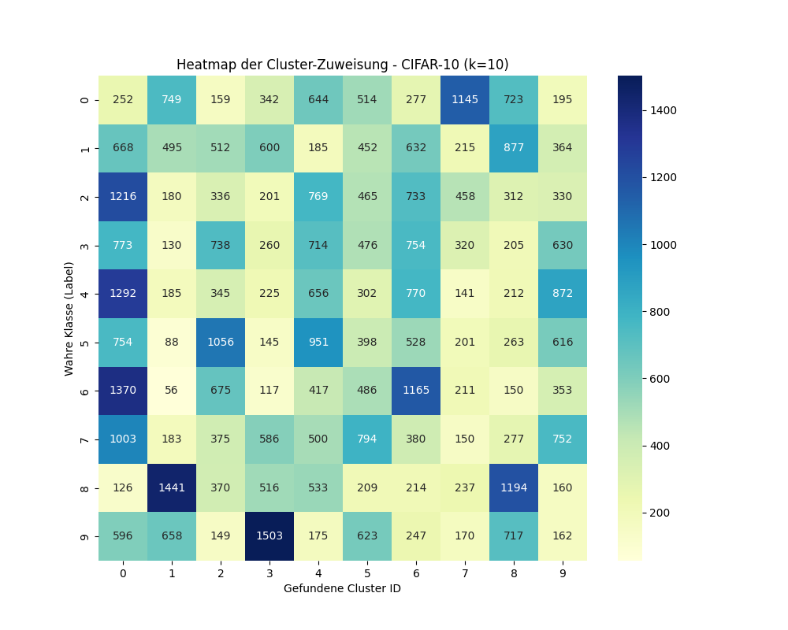
KMEANs Baseline mit PCA (CIFAR-10)
Notes:
Büny

Slide 18
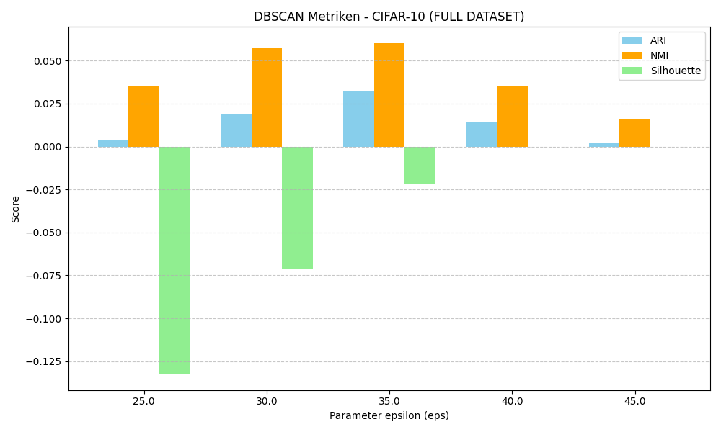
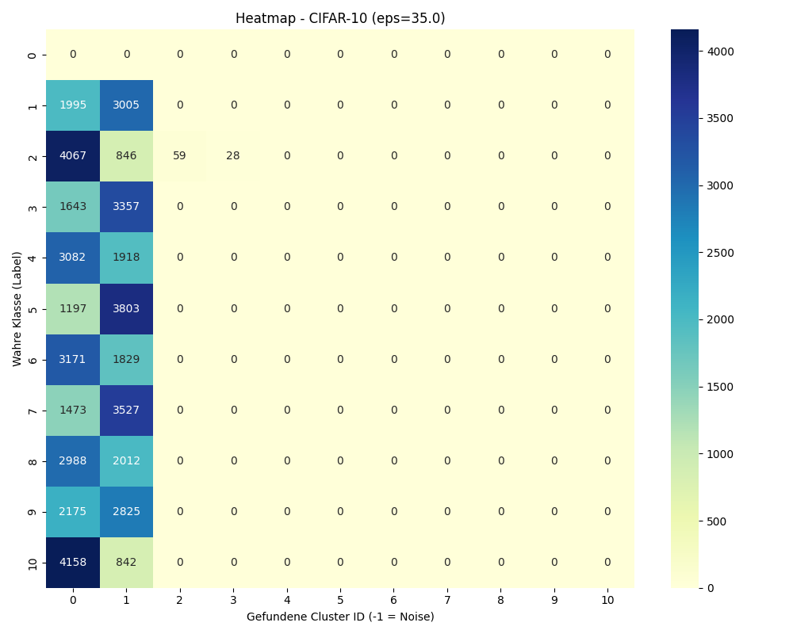
DBSCAN Baseline mit PCA (CIFAR-10)
Notes:
Büny

Slide 19
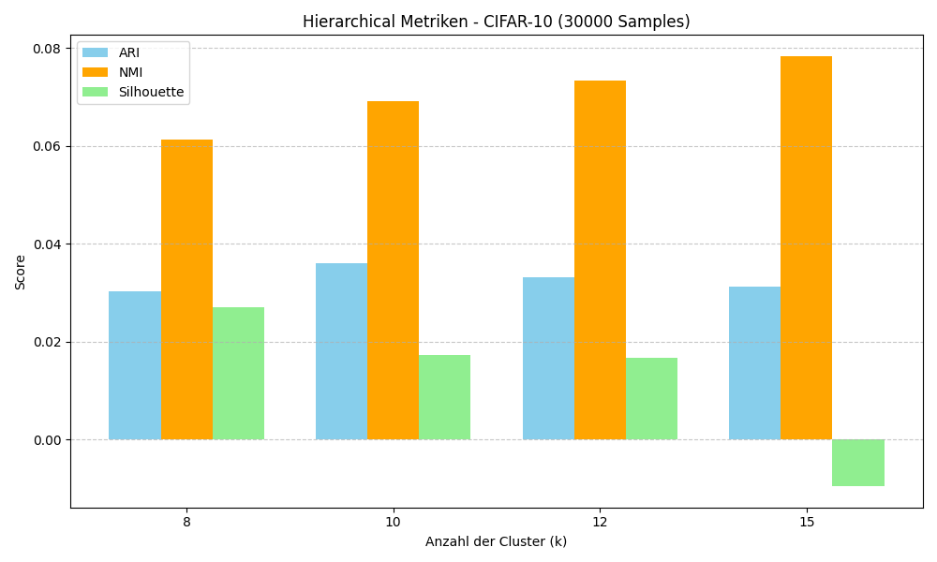
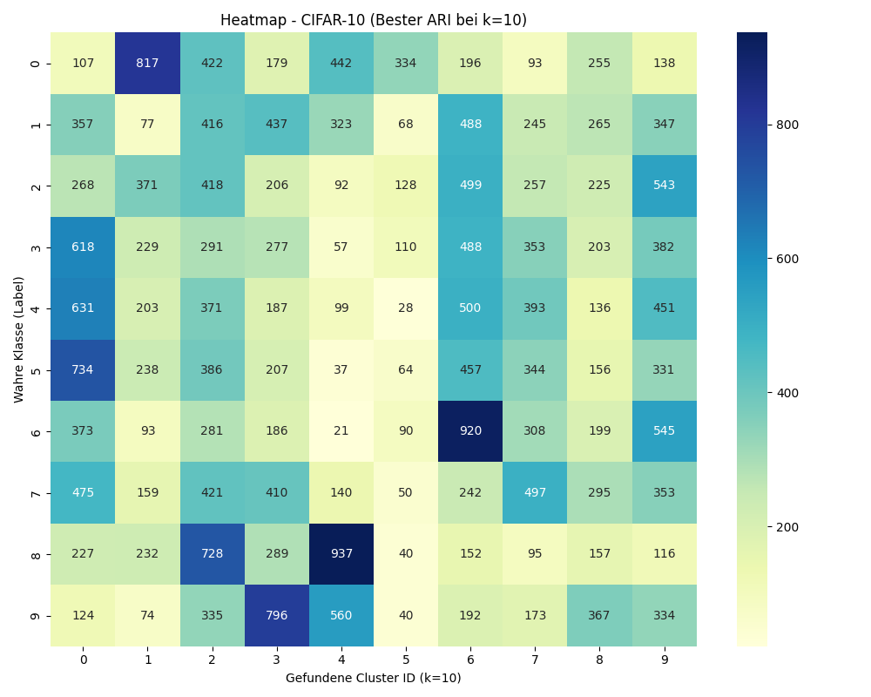
Hierarchisches Baseline mit PCA (CIFAR-10)
Notes:
Büny

Slide 20
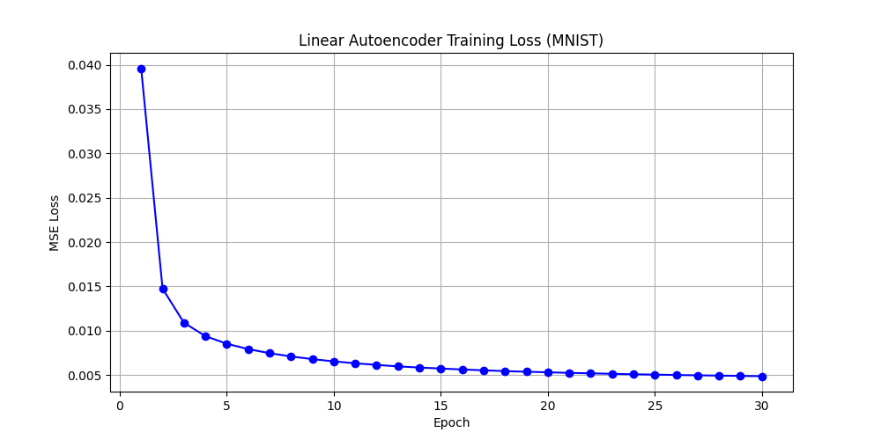
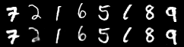
Linear Autoencoder Training
Notes:
Büny

Slide 21
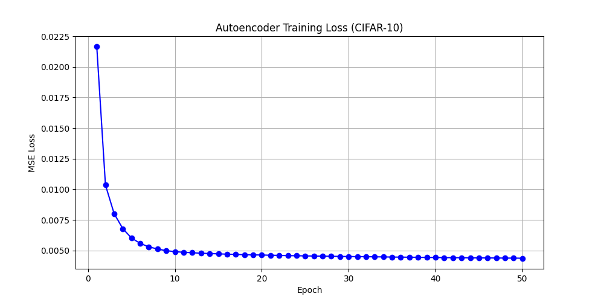
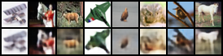
Convolutional Autoencoder Training
Notes:
Büny

Slide 22
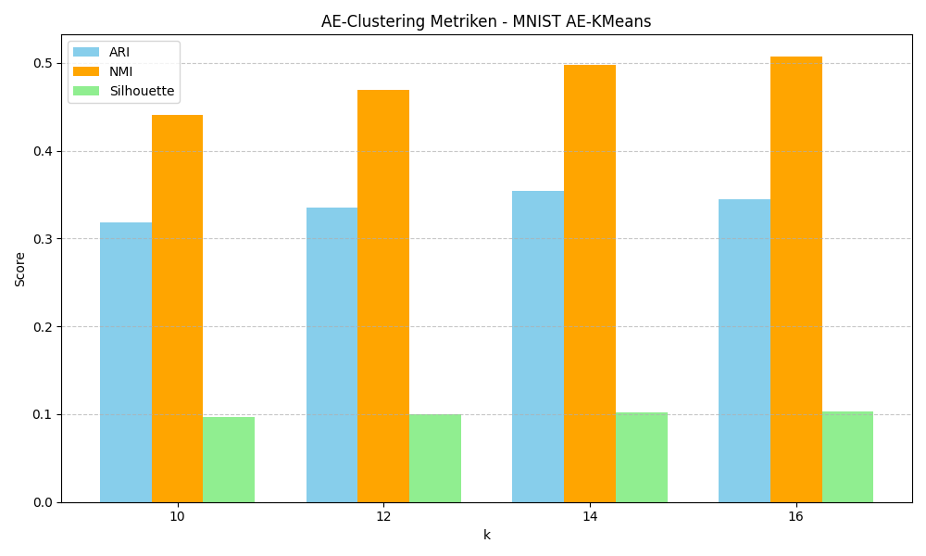
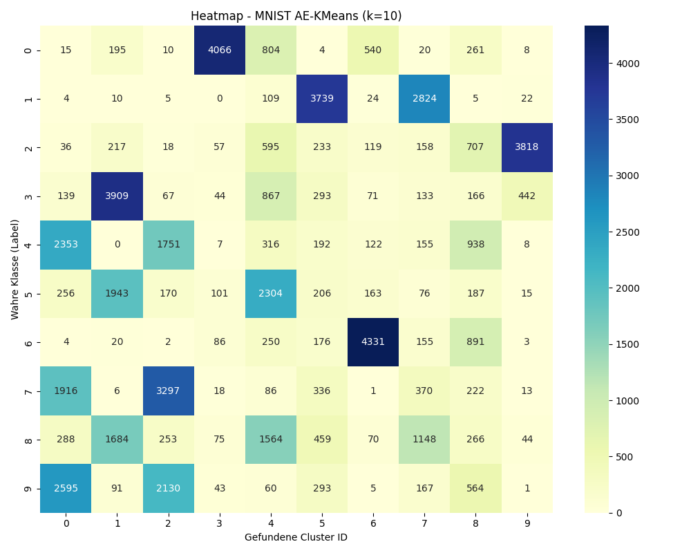
KMEANS Autoencoder (MNIST)
Notes:
Maxim

Slide 23
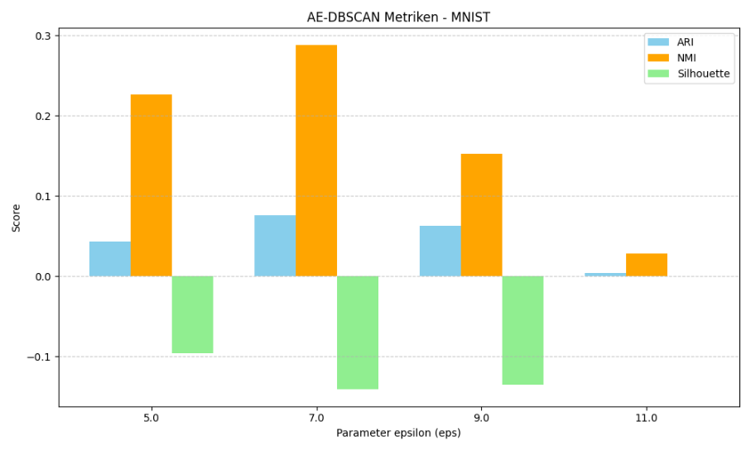
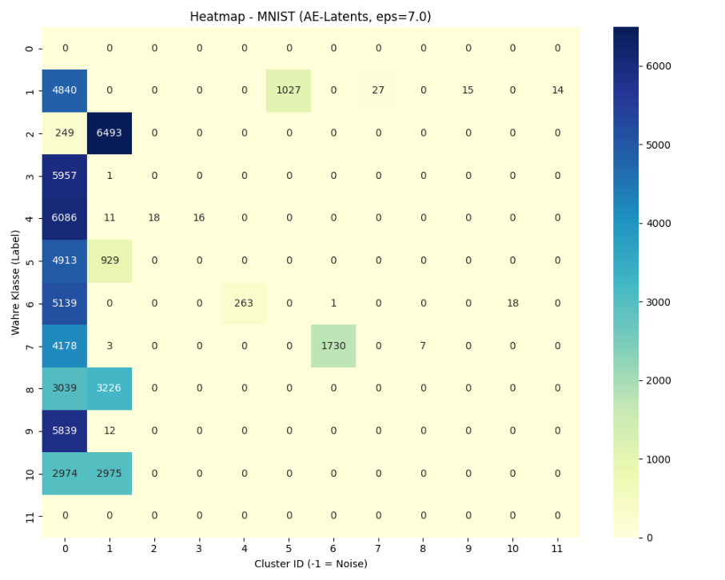
DBSCAN Autoencoder (MNIST)
Notes:
Maxim

Slide 24
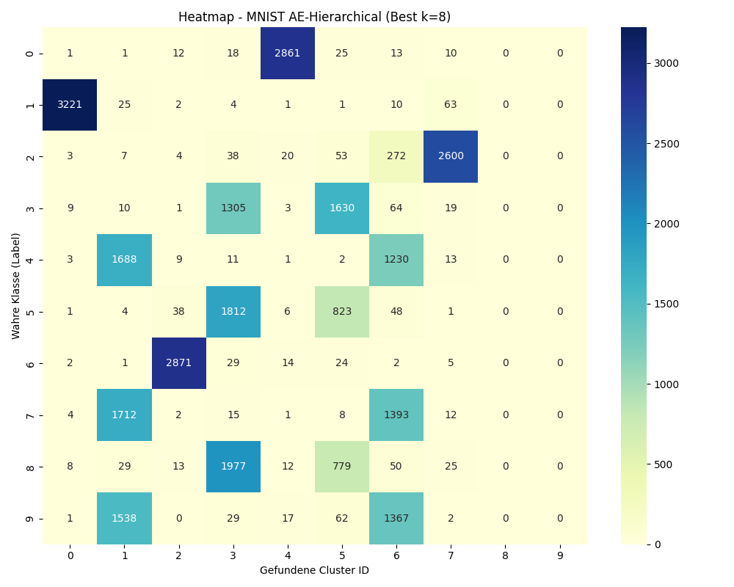
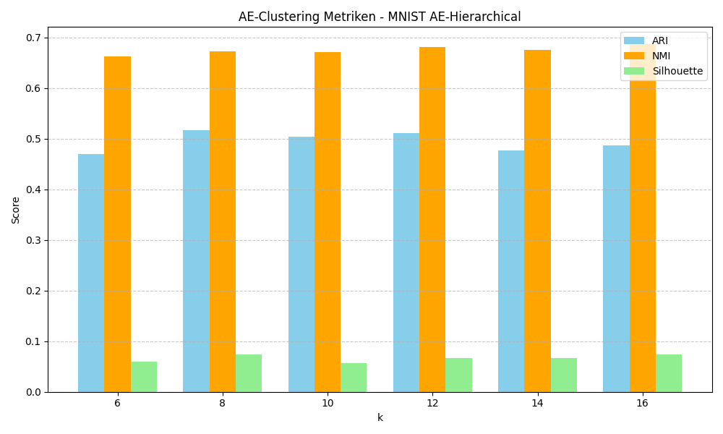
Hierarchisches mit Autoencoder (MNIST)
Notes:
Maxim

Slide 25
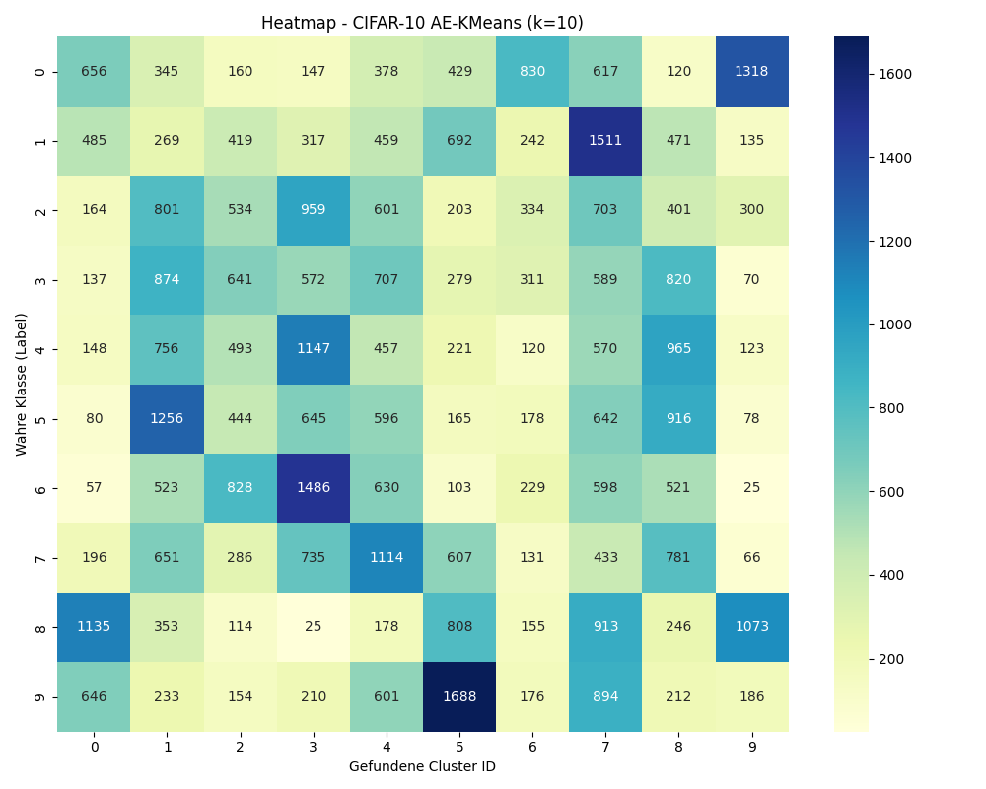
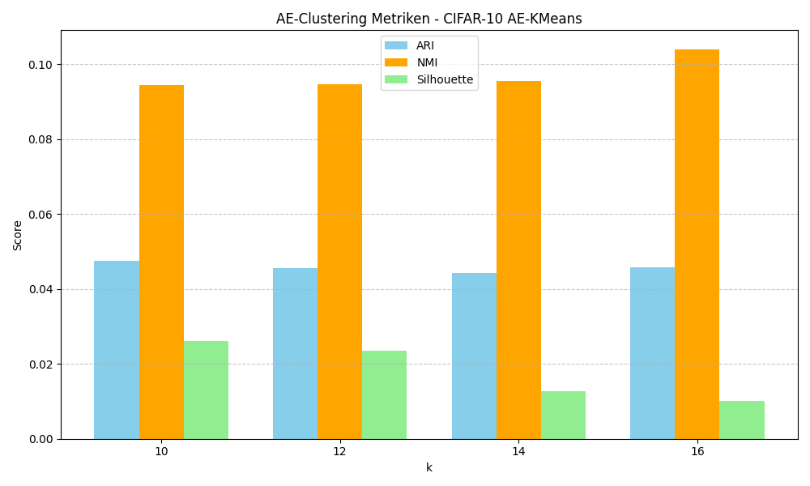
KMEANs Autoencoder (CIFAR-10)
Notes:
Büny

Slide 26
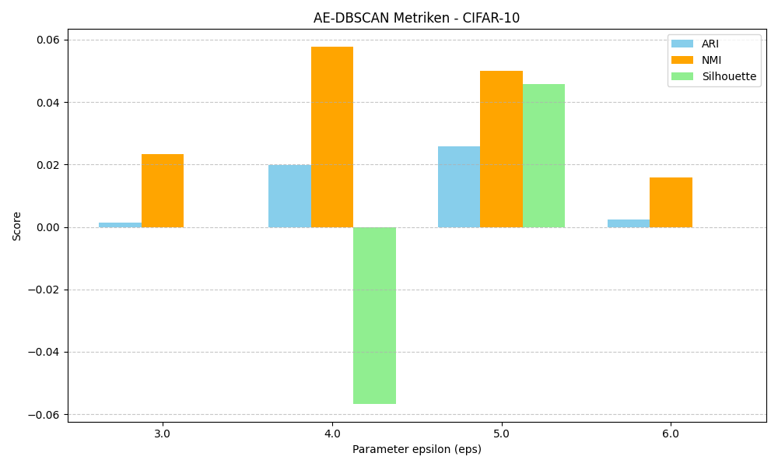
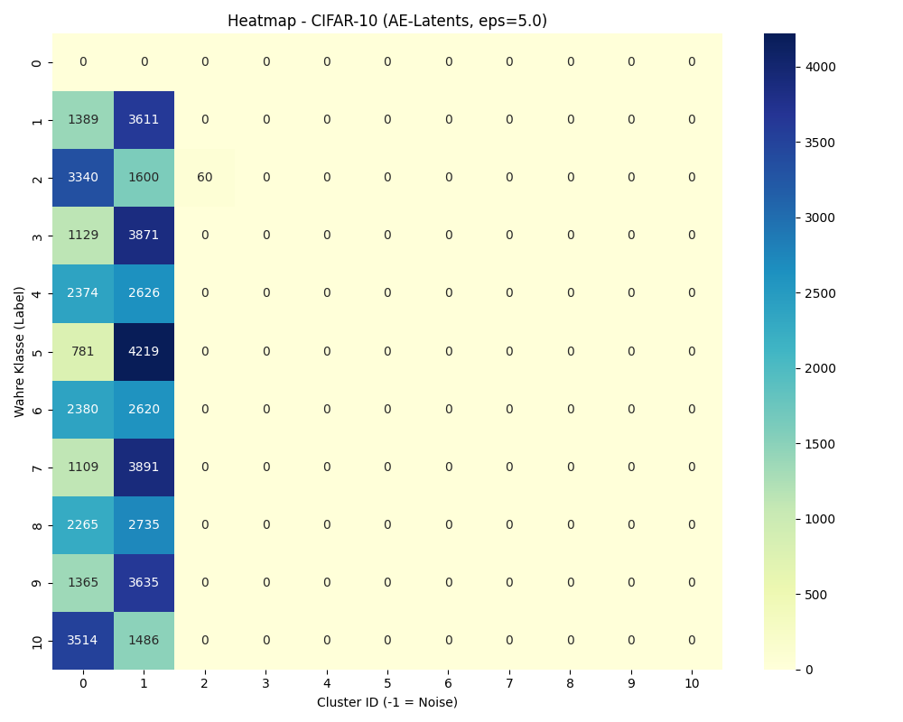
DBSCAN Autoencoder (CIFAR-10)
Notes:
Büny

Slide 27
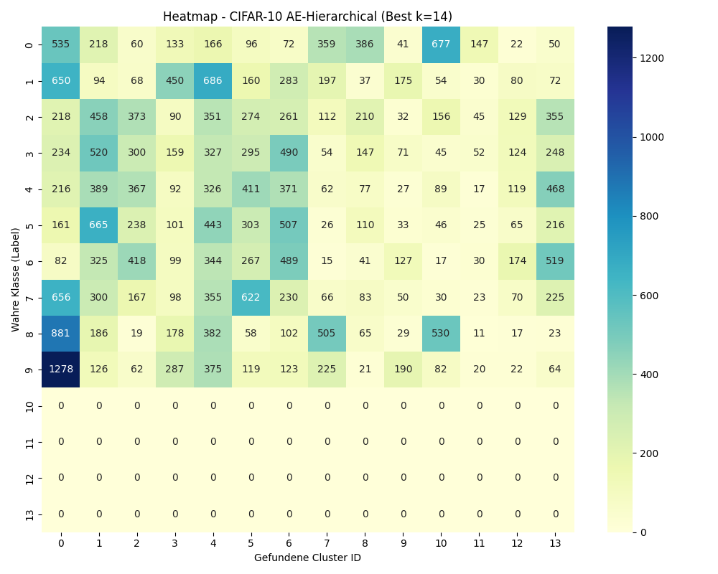
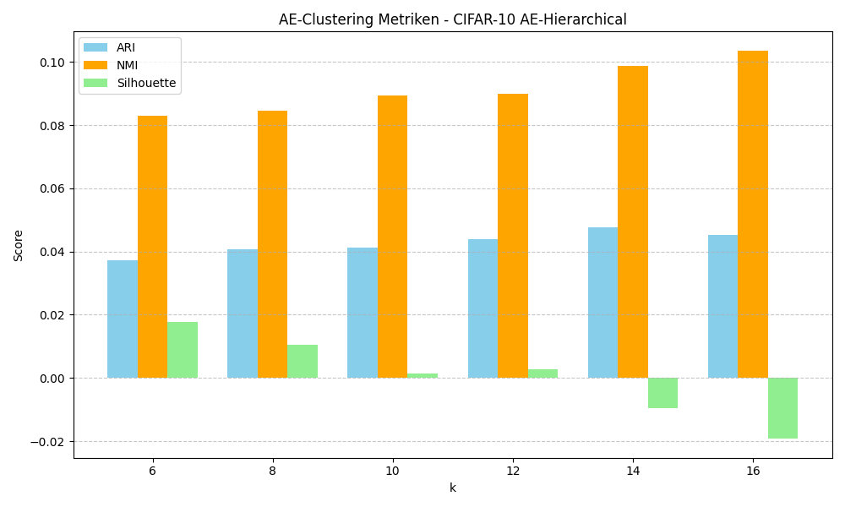
Hierarchisches Autoencoder (CIFAR-10)
Notes:
Büny

Slide 28
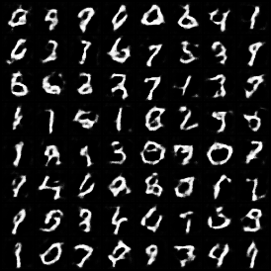
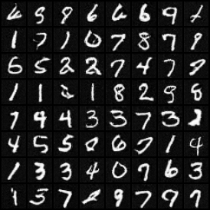
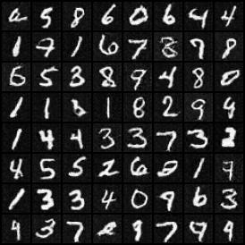
DCGAN Training (MNIST)
Epoche 1
Epoche 25
Epoche 50
Notes:
Maxim

Slide 29
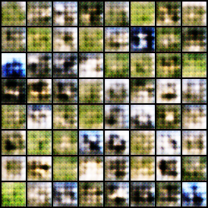
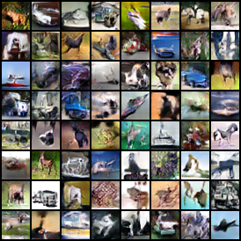
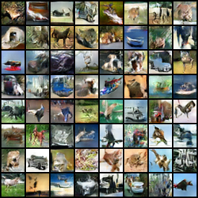
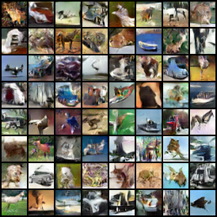
DCGAN Training (CIFAR-10)
Epoche 1
Epoche 35
Epoche 75
Epoche 100
Notes:
Maxim

Slide 30
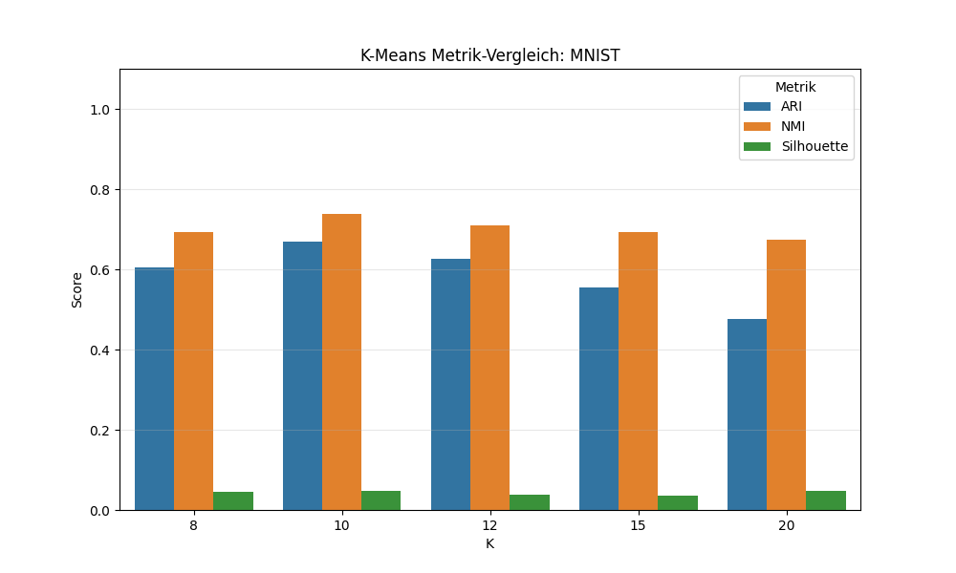
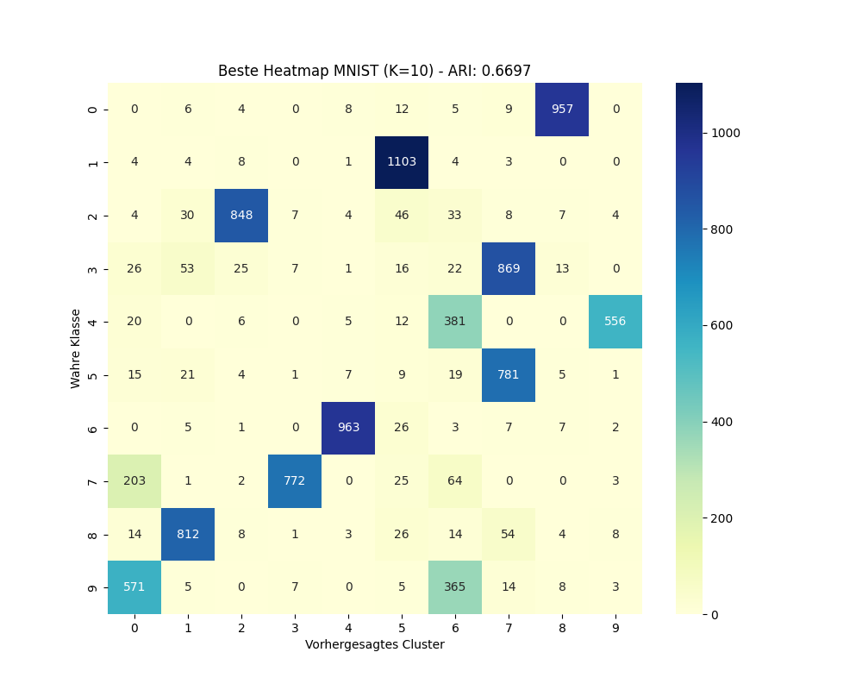
Kmeans mit DCGAN (MNIST)
Notes:
Maxim

Slide 31
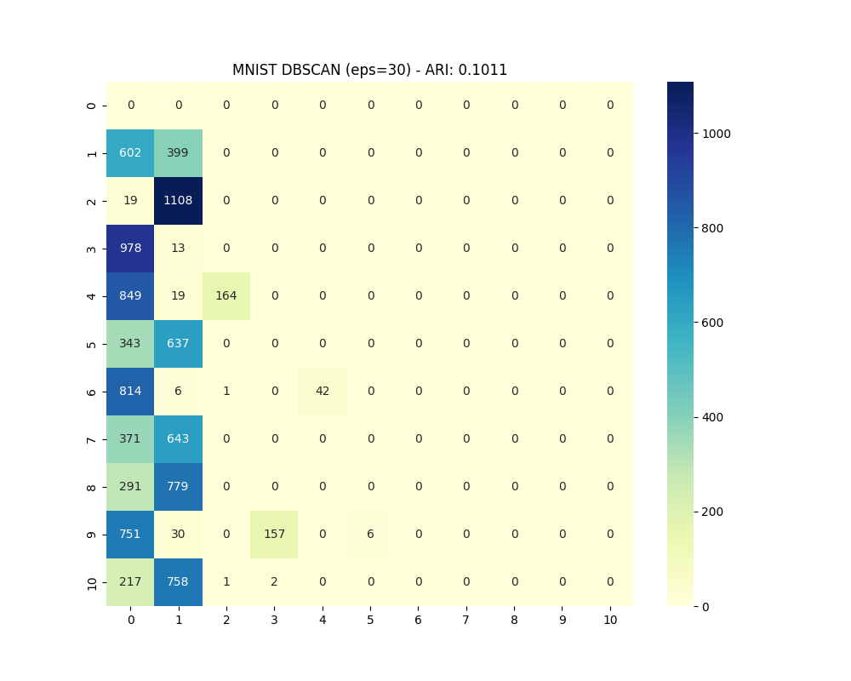
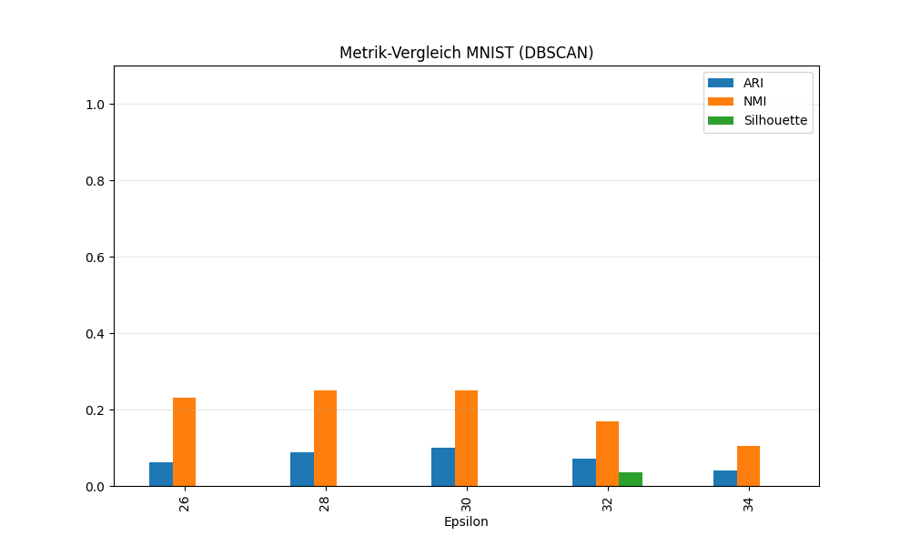
DBSCAN mit DCGAN (MNIST)
Notes:
Maxim

Slide 32


Hierarchisches mit DCGAN (MNIST)
Notes:
Maxim

Slide 33


Kmeans mit DCGAN (CIFAR-10)
Notes:
Büny

Slide 34


DBSCAN mit DCGAN (CIFAR-10)
Notes:
Büny

Slide 35


Hierarchisches mit DCGAN (CIFAR-10)
Notes:
Büny

Slide 36
Fazit
Clustering auf Rohdaten ist bei komplexen Datensätzen wie CIFAR-10 weitgehend ineffektiv.
Autoencoder verbessern die Strukturierung, bleiben jedoch durch rekonstruktive Features begrenzt.
DCGAN-basierte Repräsentationen liefern die besten Ergebnisse durch semantisch diskriminative Merkmale.
Die Kombination aus DCGAN-Features und hierarchischem Clustering erzielt die höchste Clustering-Qualität.

